Slide 1
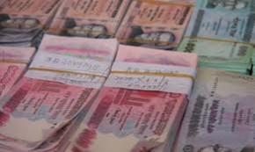
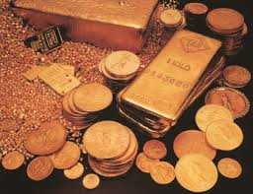
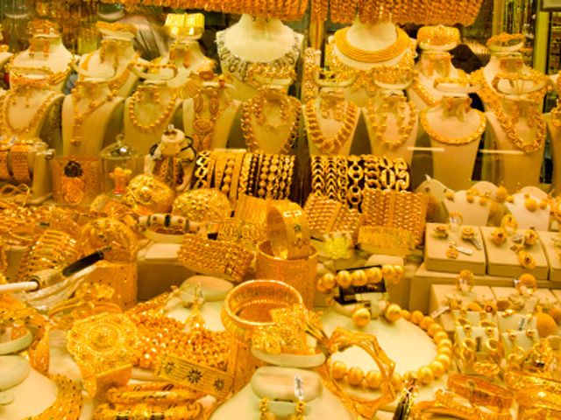
স্বাগতম

Slide 2
পরিচিতি
মোঃজসিম উদ্দিন
সহকারি শিক্ষক
কুমিল্লা মডার্ণ
হাই স্কুল
মোবাইল:01921339604
সময়ঃ- ৫০ মিঃ

Slide 3
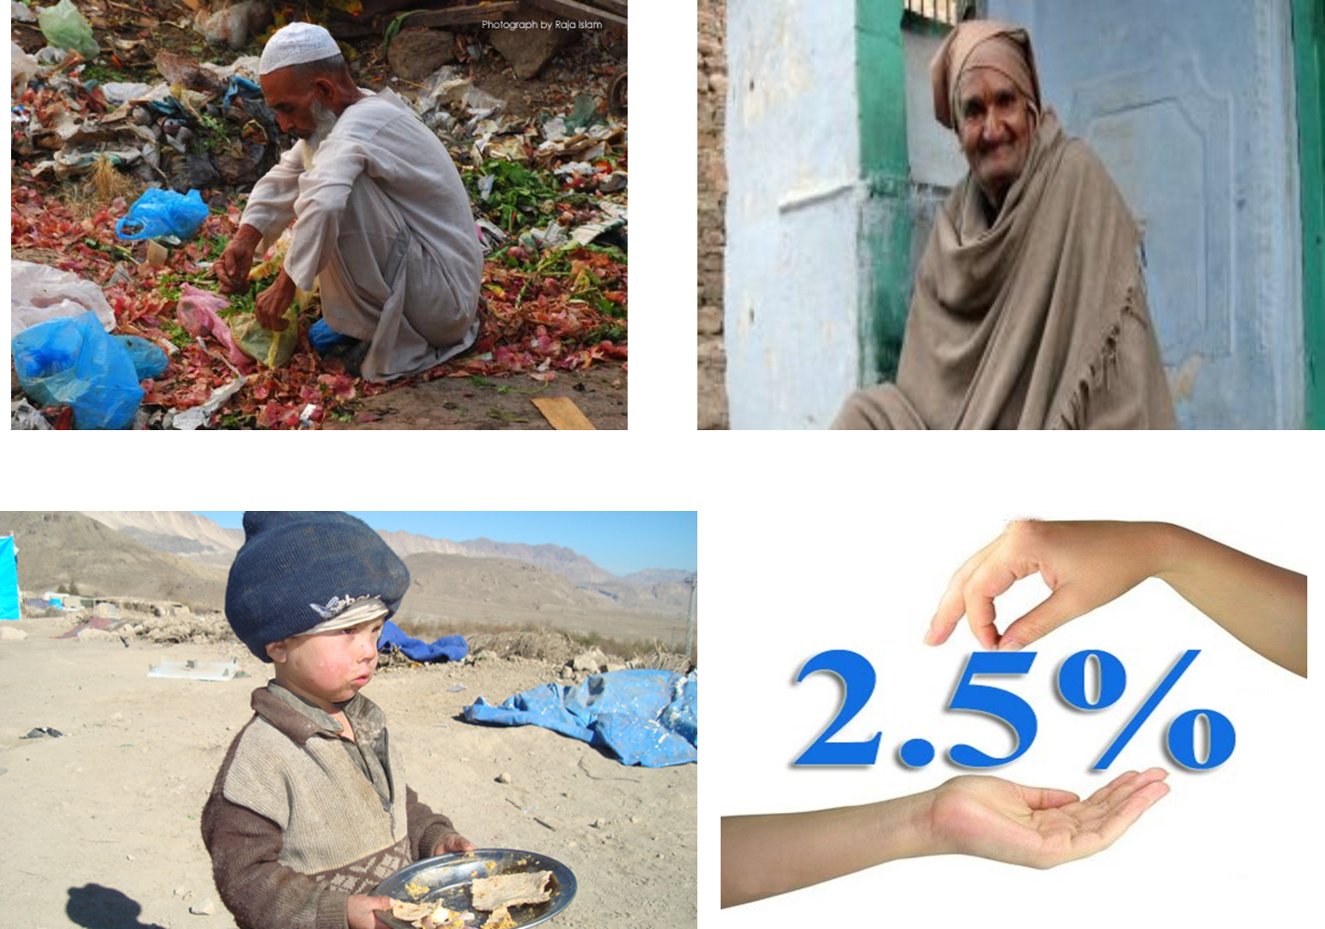
কয়েকটি ছবি দেখ এবং উত্তর দাও
শতকরা দুই টাকা পঞ্চাশ পয়সা ধনীদের কী দিতে হয়?
শতকরা দুই টাকা পঞ্চাশ পয়সা কখন দিতে হয়?
শতকরা দুই টাকা পঞ্চাশ পয়সা কাকে দিতে হয়?

Slide 4
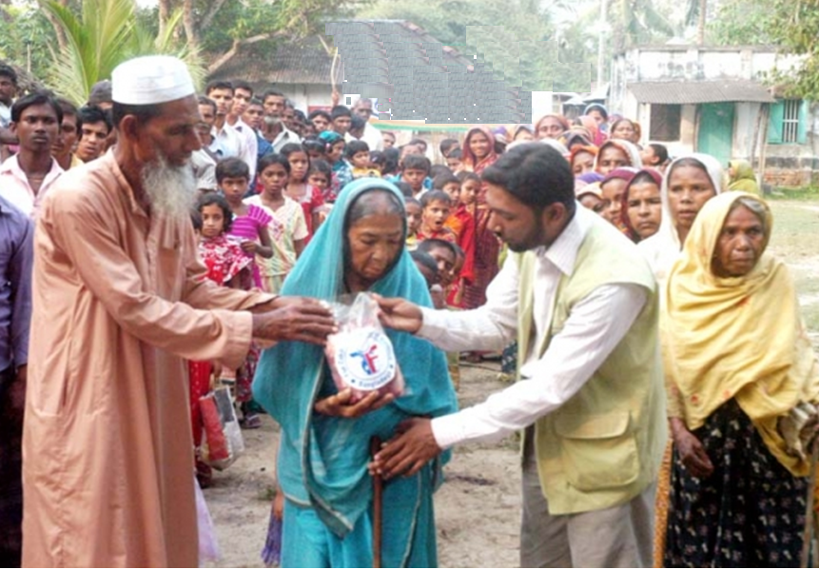
নিচের ছবিগুলি দেখ এবং চিন্তা করে বল
?
?
?
যাকাত
আপেক্ষামান লোকদের মাঝে কী বিতরণ করা হচ্ছে ?
যাকাত ব্যয় করার খাতকে আরবিতে কী বলা হয় ?
‘মাসারিফ’ বলে

Slide 5
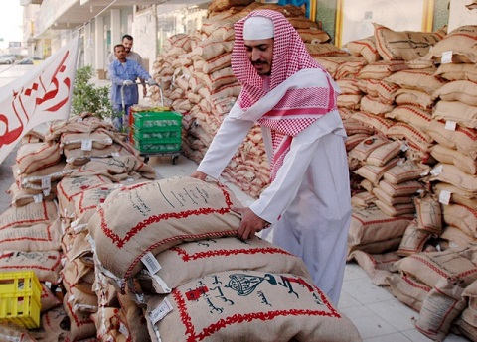
আজকের পাঠের বিষয়
যাকাতের মাসারিফ
অধ্যায় - ২য়
পাঠ - ০৩
পৃষ্ঠা- ২৯-৩০
Notes:
পাঠ শিরুণাম শিক্ষার্থীরা নিজ নিজ খাতায় লিখবেন ।

Slide 6
শিখনফল
এই পাঠ শেষে শিক্ষার্থীরা…
মাসারিফ এর পরিচিতি বলতে পারবে।
যাকাত ব্যয় এর খাত সমূহ বর্ণনা করতে পারবে।
Notes:
শিক্ষার্থীরা মনোযোগ সহকারে শিখনফল শুনবেন ।

Slide 7
মাসারিফের পরিচিতি
মাসারিফ এর অর্থ ব্যয় করার খাত ।
পরিভাষায় - ইসলামী বিধান অনুযায়ী যাদের যাকাত দেওয়া যায় তাদেরকে যাকাতের মাসারিফ বলা হয় ।
যাকাতের মাসারিফ সম্পর্কে আল্লাহ বলেন-
Notes:
শিক্ষক কুরআনের আয়াতের অর্থ শিক্ষক বর্ণনা করবেন ।

Slide 8
উল্লেখিত আয়াতের অর্থ অনুসারে যাকাতের
মাসারিফ
৮ টি
১।ফকির
৬। ঋণগ্রস্থ
৭। আল্লাহর পথে
৮। মুসাফির
২।মিসকিন
৩। আদায়কারী
৫। দাস মুক্তি
৪। মন জয় এর জন্য

Slide 9
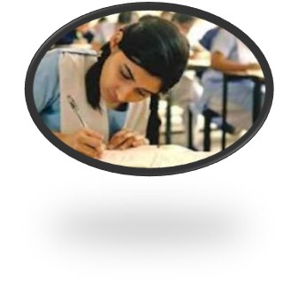
একক কাজ
যাকাতের মাসারিফের পরিচিতি ও তার প্রকারভেদ উল্লেখ কর ।
Notes:
একক কাজে সময় ৪/৫ মিঃ দেয়া যেতে পারে । কাজ শিক্ষক নিজে তদারকী করবেন ।

Slide 10
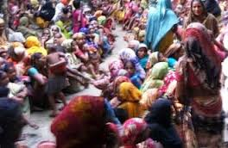
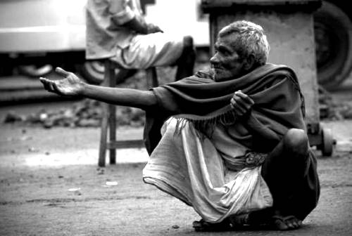
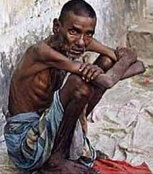
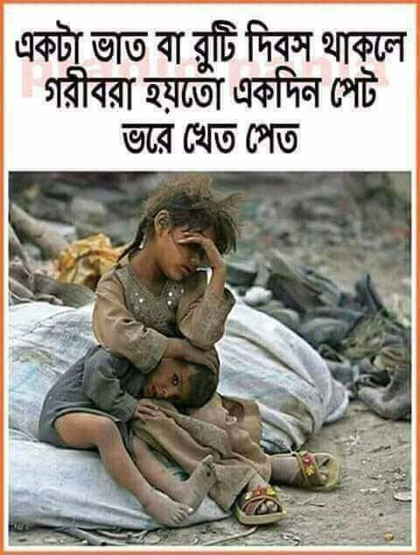
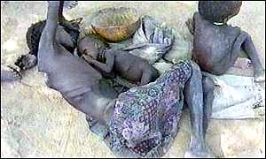
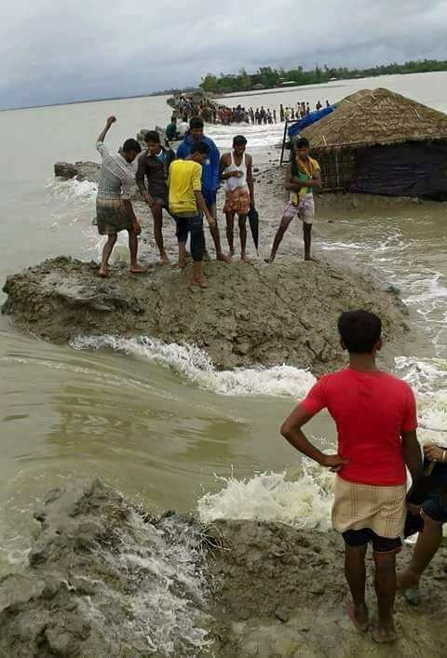
১.অভাবগ্রস্থ বা ফকির
অর্থাৎ যাদের কিছুনা কিছু সম্পদ আছে কিন্তু প্রয়োজনের তুলনায় তা যথেষ্ট নয়,অথবা তারা যাদেরকে অপরের সহযোগীতার উপর নির্ভর করতে হয় তাদেরকে জাকাত দেওয়া যায় । যেমন--
প্রাকৃতিক দূর্যোগের শিকার
জীবিকা অর্জনে অক্ষম ব্যক্তি
পঙ্গু
ইয়াতিম শিশু
স্বাস্থ্যহীন দূর্বল
Notes:
শিক্ষক আরও কিছু বর্ণনা করবেন ।

Slide 11
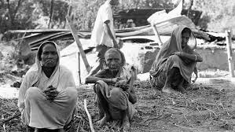
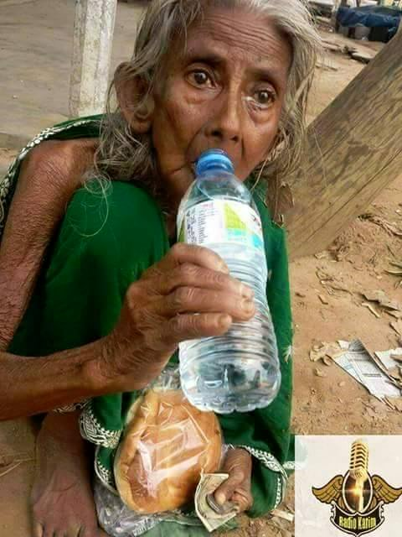
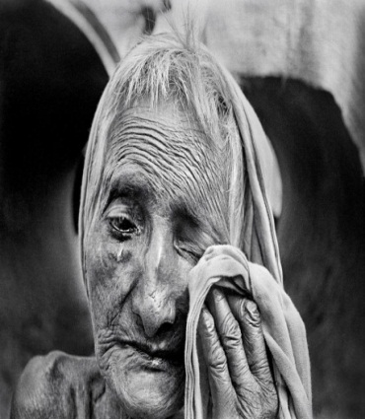
2.মিসকিন
অর্থাৎ যারা নিঃস্ব , নিজের পেটের অন্ন জোগাড় করতে পারেনা এবং অভাবগ্রস্থ থাকা সত্তেও সন্মানের ভয়ে কারো দারস্থ হয়না, তাদের মিসকিন বলে।
তাদের পরিচয়ে রাসুল (সাঃ) বলেন- ‘যেব্যক্তি তার প্রয়োজন মোতাবেক সম্পদ পায়না, অথচ আত্বসন্মানের ভয়ে সে এমন চলে যে,তাকে অভাবী বলে বোঝাও যায়না, যাতে লোকেরা তাকে সাহায্য করতে পারে । আর সে সাহায্যের জন্য কারো কাছে হাত ও পাতেনা , কিছু চায় ও না’ । বোখারী- মুসলিম)
Notes:
শিক্ষক আরও কিছু বর্ণনা করবেন ।

Slide 12
৩.যাকাতের জন্য নিয়োজিত কর্মচারী
অর্থাৎ দয়িত্ব প্রাপ্ত ঐ সব ব্যক্তি যারা লোকদের থেকে জাকাত আদায়, রক্ষণাবেক্ষণ ,বন্টন, হিসাবপত্র রাখে । তারা আর্থিক স্বচ্ছল হলেও তাদের জাকাত দেয়া যাবে ।
Notes:
শিক্ষক আরও কিছু বর্ণনা করবেন ।

Slide 13
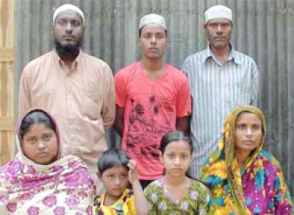
৪.মন জয় করার উদ্দেশ্যে
নওমুসলিম পরিবার
অর্থাৎ সদ্য মুসলমান হওয়া ব্যক্তির সমস্যা দুরীকরণে এবং ইসলামের উপর অবিচল রাখার উদ্দেশ্যে তাদের জাকাত দেয়াযাবে । তবে এ বিধান ইসলামের প্রাথমিক যুগে ছিল ।
Notes:
শিক্ষক আরও কিছু বর্ণনা করবেন ।

Slide 14
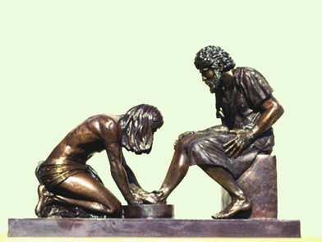
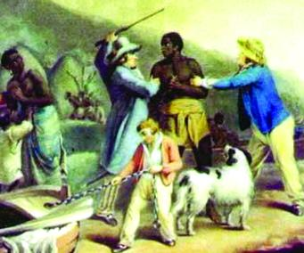
৫.মুক্তিকামী দাস
অর্থাৎ যে দাস তার মুনিবের সাথে নির্দিষ্টপরিমাণ অর্থ পরিশোধ সাপেক্ষে মুক্তি পাওয়ার চুক্তি করেছে ,এমন দাসকে মুক্তির জন্য জাকাত দেয়া যাবে । তবে বর্তমানে এ প্রথা চালু নাই ।

Slide 15
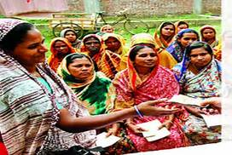
৬.ঋণ গ্রস্থ ব্যক্তি
অর্থাৎ যে নিজের প্রয়োজন মিটিয়ে ঋণ পরিশোধ করতে অক্ষম, তাদের যাকাতদিয়ে ঋণ পরিশোধে সাহায্য করাযায় ।
Notes:
শিক্ষক আরও কিছু বর্ণনা করবেন ।

Slide 16
৭.আল্লাহর পথে
ইসলামকে সমুন্নত করার কাজে ,অর্থাৎ ইসলামের প্রচার -প্রসার কুফরী ব্যবস্থাকে নির্মূল ও ইসলামী ব্যবস্থা প্রতিষ্ঠার কাজে যাকাতের অর্থ ব্যয় করাযাবে ।
Notes:
শিক্ষক আরও কিছু বর্ণনা করবেন ।

Slide 17
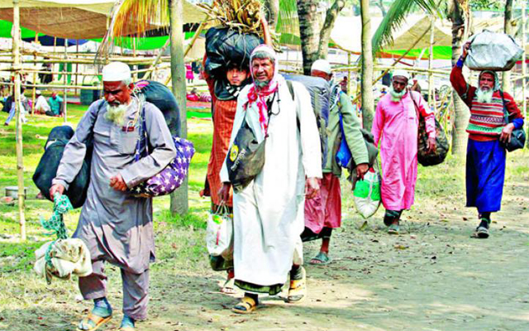
৮.অসহায় প্রভাসী পথিক
ইসলামকে। কোনো ব্যক্তি সফরে গিয়ে অসহায় অবস্থায় পড়লে বা যাত্রাপথে আর্থিক বিপদে পড়লে সাময়িক ভাবে তাকে জাকাত দেয়া যায় ।
Notes:
শিক্ষক আরও কিছু বর্ণনা করবেন ।

Slide 18
জোড়ায় কাজ
যাকাতের বিধান আল্লাহ তায়ালা কেন ফরজ করেছেন ?
Notes:
জোড়ায় কাজে সময় ৪/৫ মিঃ দেয়া যেতে পারে । কাজ শিক্ষক নিজে তদারকী করবেন ।

Slide 19
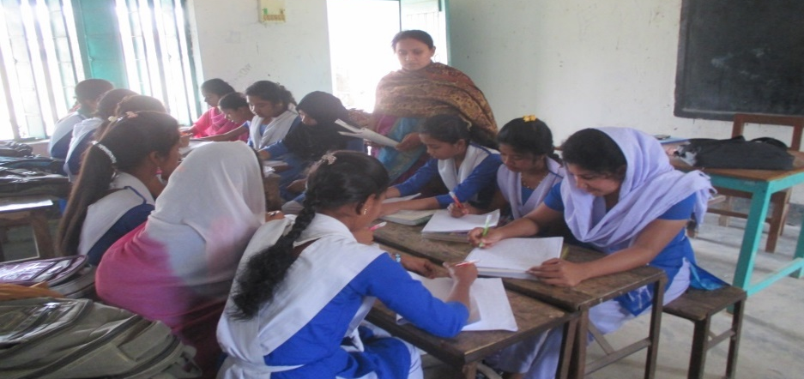
দলগত কাজ
যাকাতের মাসারিফের সংক্ষিপ্ত পরিচিতি লিখ
Notes:
দলীয় কাজে সময় ৮/১০মিঃ সময় দেয়া যেতে পারে । কাজ শিক্ষক নিজে তদারকী করবেন এবং তাদের স্বক্রিয়তা যাচাই করবেন ।

Slide 20
মূল্যায়ন
মাসারিফ শব্দের অর্থ কী ?
জাকাত প্রদান কার নির্দেশ ?
অসহায় মুসাফিরদের জাকাত কেন দিতে হয় ?
যাকাত কার উপর ফরজ ?
শতকরা কত টাকা হারে যাকাত দিতে হয় ?
যাকাত দিতে হলে সম্পদ মালিকের কাছে কত দিন স্থায়ী থাকতে হয় ?
Notes:
মূলায়ানের প্রশ্ন সূনির্দিষ্ট ভাবে শিক্ষার্থীদের থেকে করা যেতে পারে ।

Slide 21
বাড়ির কাজ
‘যাকাতভিত্তিক অর্থব্যবস্থা রাষ্ট্রে দারিদ্র বিমোচন সম্ভব’
Notes:
বাড়ির কাজ শিক্ষার্থীদেরকে নিজ নিজ খাতায় লিখতে বলবেন ।

Slide 22
ধন্যবাদ
Notes:
শিক্ষার্থীদের ধন্যবাদ জ্ঞাপন দ্বারা শিক্ষক শ্রেণি কক্ষ থেকে বিদায় নিবেন।

